Slide 1
Jablka a hrušky
Postřeh a pozornost

Slide 2
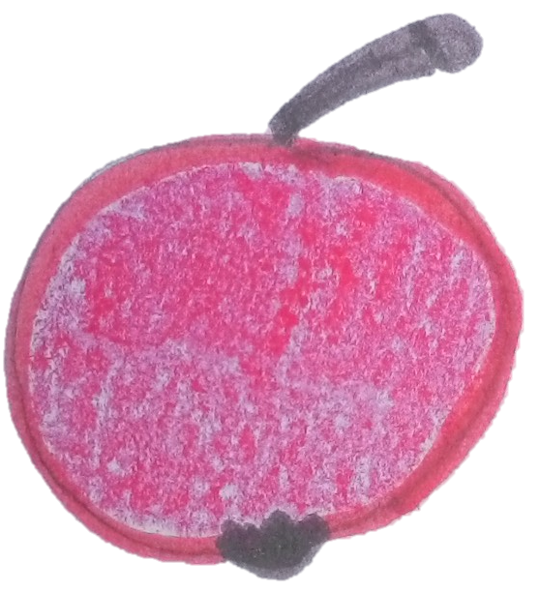
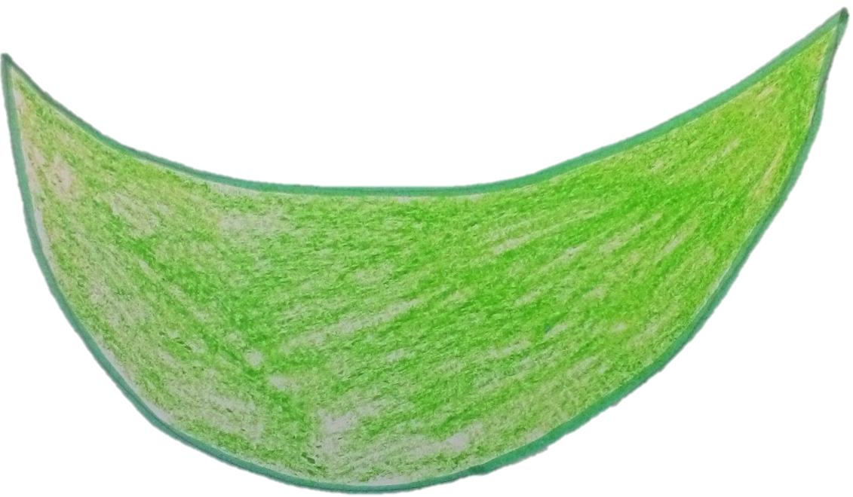
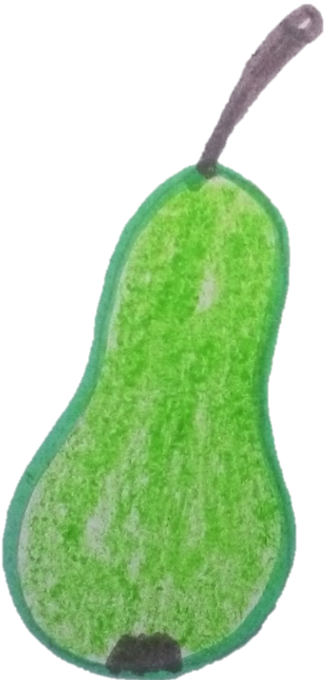
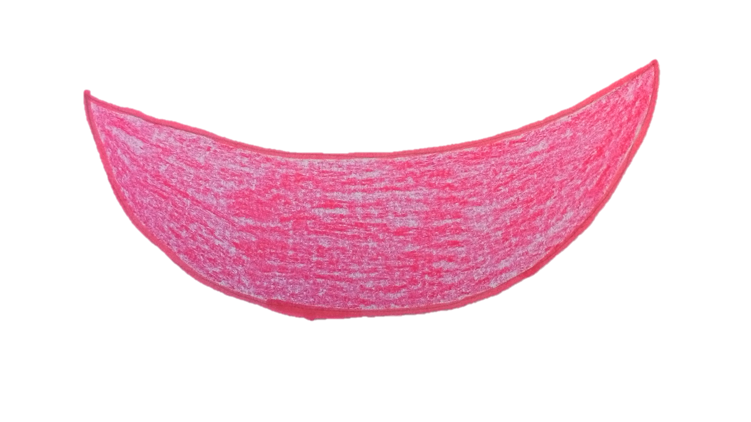

Slide 3
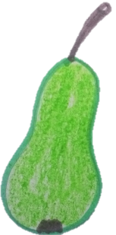
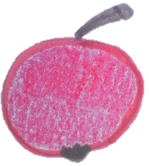

4
5

Slide 4
3
2

Slide 5
1
3

Slide 6
4
2

Slide 7
Použité odkazy
Vlastní ilustrace

Slide 8
Metodický pokyn
Integrovaný blok: předmatematické dovednosti
Popis
Děti mají za úkol přiřadit určitý počet hrušek a jablek do misky.
Očekávání a cíle
Rozvoj matematických dovedností.

Slide 9
Studijní materiály
Povinné materiály, pomůcky a technické vybavení
zdroj: www.dumy.cz
Dotyková obrazovka, připojená k PC
Nepovinné materiály
Didaktický kufřík - KUMUČ

Slide 10
Práce s interaktivním výukovým materiálem
Na snímku č. 3 až 6 děti přiřazují určitý počet hrušek a jablek do misek podle barvy a počtu zobrazeného na příslušné misce.
Klikáním zleva doprava na řadu hrušek se tyto přemisťují do mísy. Při nesprávném počtu se obrázek zatmaví.

Slide 11
Práce s didaktickým kufříkem KUMUČ
Cílem práce je zapojit všechny děti. Využitím obrázků na magnetické tabuli pomocí fixy děti doplňují počet jablek a hrušek do misek.

Slide 12
Prvky polytechnické výchovy
Záměrně se soustředit a udržet pozornost
Porovnat a uspořádat předměty dle stanoveného pravidla (např. od nejmenšího k největšímu; poznat, co do skupiny nepatří), třídit předměty minimálně dle jednoho kritéria (např. roztřídit knoflíky na hromádky dle barvy, tvaru, velikosti). Orientovat se v číselné řadě 1 – 10, vyjmenovat ji, porovnat, že 5 je více než 4, chápat číslo jako počet prvků. Posoudit početnost dvou souborů a určit počet do 6 (např. o kolik je více a o kolik je méně, kde je stejně). Chápat, že číslovka označuje počet (např. 5 je prstů na ruce, 5 je kuliček), chápat jednoduché souvislosti, nacházet znaky společné a rozdílné, porovnat dle společných či rozdílných znaků (např. vybrat všechny předměty vyrobené ze dřeva), zobecňovat, vybrat ovoce, zeleninu, hračky, nábytek, dopravní prostředky atd.).

Slide 13
Cíle polytechnické
výchovy
Chápat postavení techniky a technických oborů v životě lidstva jako devízu
Učit děti základním poznatkům o technice
Směrovat
děti k získávání základních pracovních dovedností a návyků
Vnímat vliv techniky na společnost a přírodu
Vést děti ke kooperativnímu hodnocení a sebehodnocení
Podpořit rozvoj myšlenkového potenciálu
dětí

